Slide 1
열화상데이터 양/불량 판별 프로그램

Slide 2
목차
프로그램 설명
프로그램 동작 화면

Slide 3
프로그램 설명
열화상데이터 양/불량 판별 프로그램이란?
자동차 윈드실드
열화상 데이터
양/불량 판별
관리자에게 알림/
불량품 관리

Slide 4
프로그램
ORACLE
데이터 베이스 사용
WEBTOB
WEBSERVER로 사용
JEUS
WAS로 사용
FLASK
WEB Framework로 사용
사용 언어
Jsp, Java, PYTHON 사용

Slide 5
프로그램 프로세스
1
관리자 로그인
2
대시 보드
3
공정 시작
4
학습모델을 통한 양/불량품 예측
5
불량품 정보 관리자에게 전송
6
불량품 리스트 출력
7
불량품 정보 폐기

Slide 6
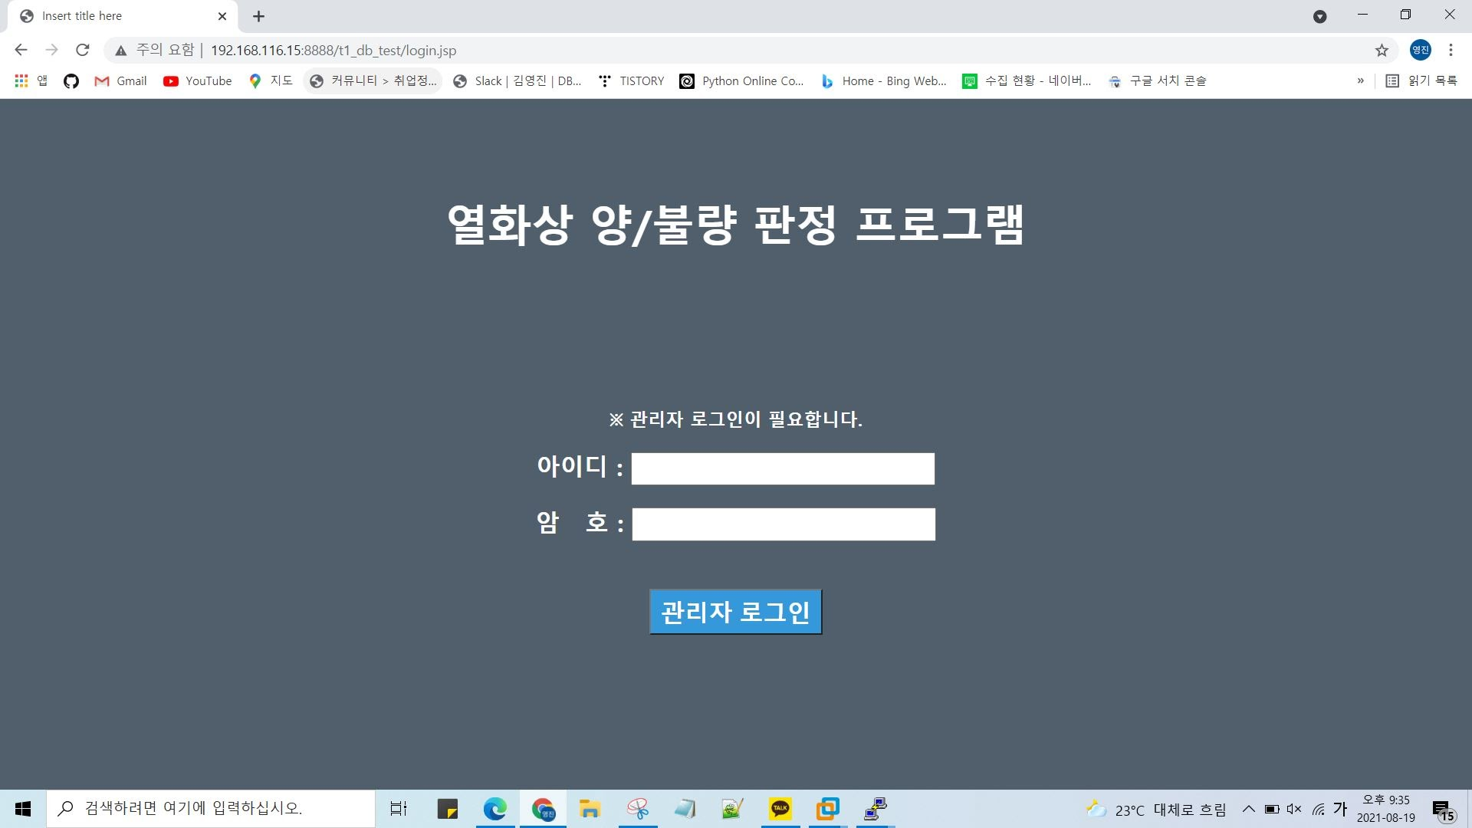
프로그램 동작화면
로그인 화면

Slide 7

프로그램 동작화면
로그인 화면

Slide 8
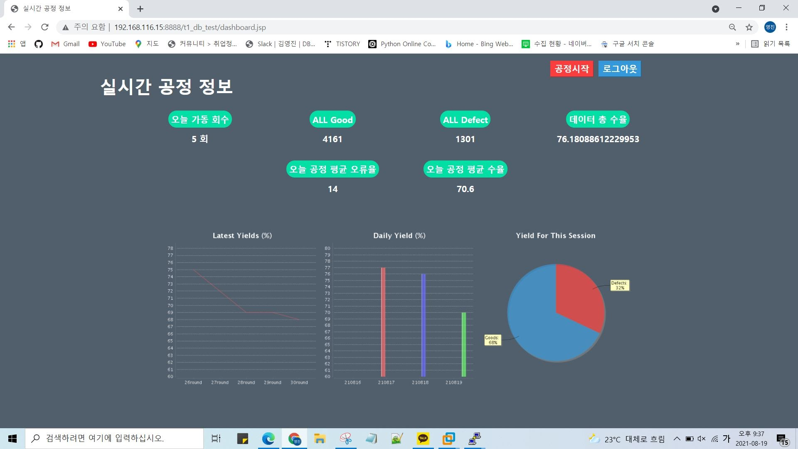
프로그램 동작화면
오늘 가동 횟수
ALL GOOD
ALL DEFECT
데이터 총 수율
오늘 공정 평균
오류율
오늘 공정 평균 수율

Slide 9
프로그램 동작화면
Latest Yields
→ 최근 수율
Daily Yield
→ 4일 동안의 수율
Yield For This Session
→ 최후 공정 수율

Slide 10
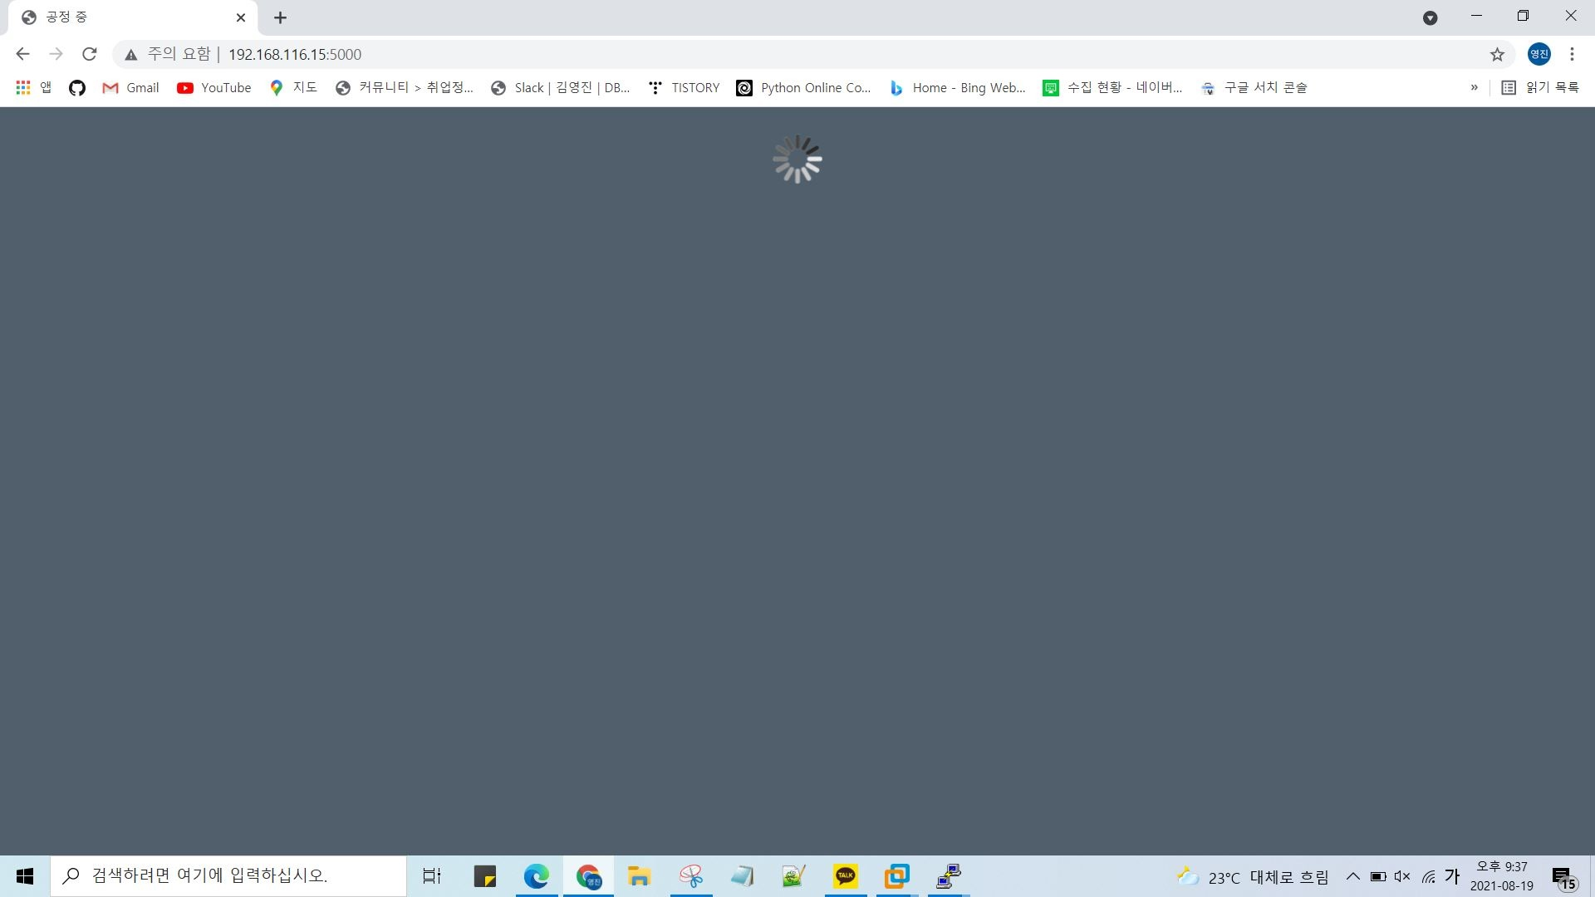
프로그램 동작화면
Flask 로 redirect
Api로 python 기동
공정 데이터 파일
생성
예측 모델로 판정

Slide 11
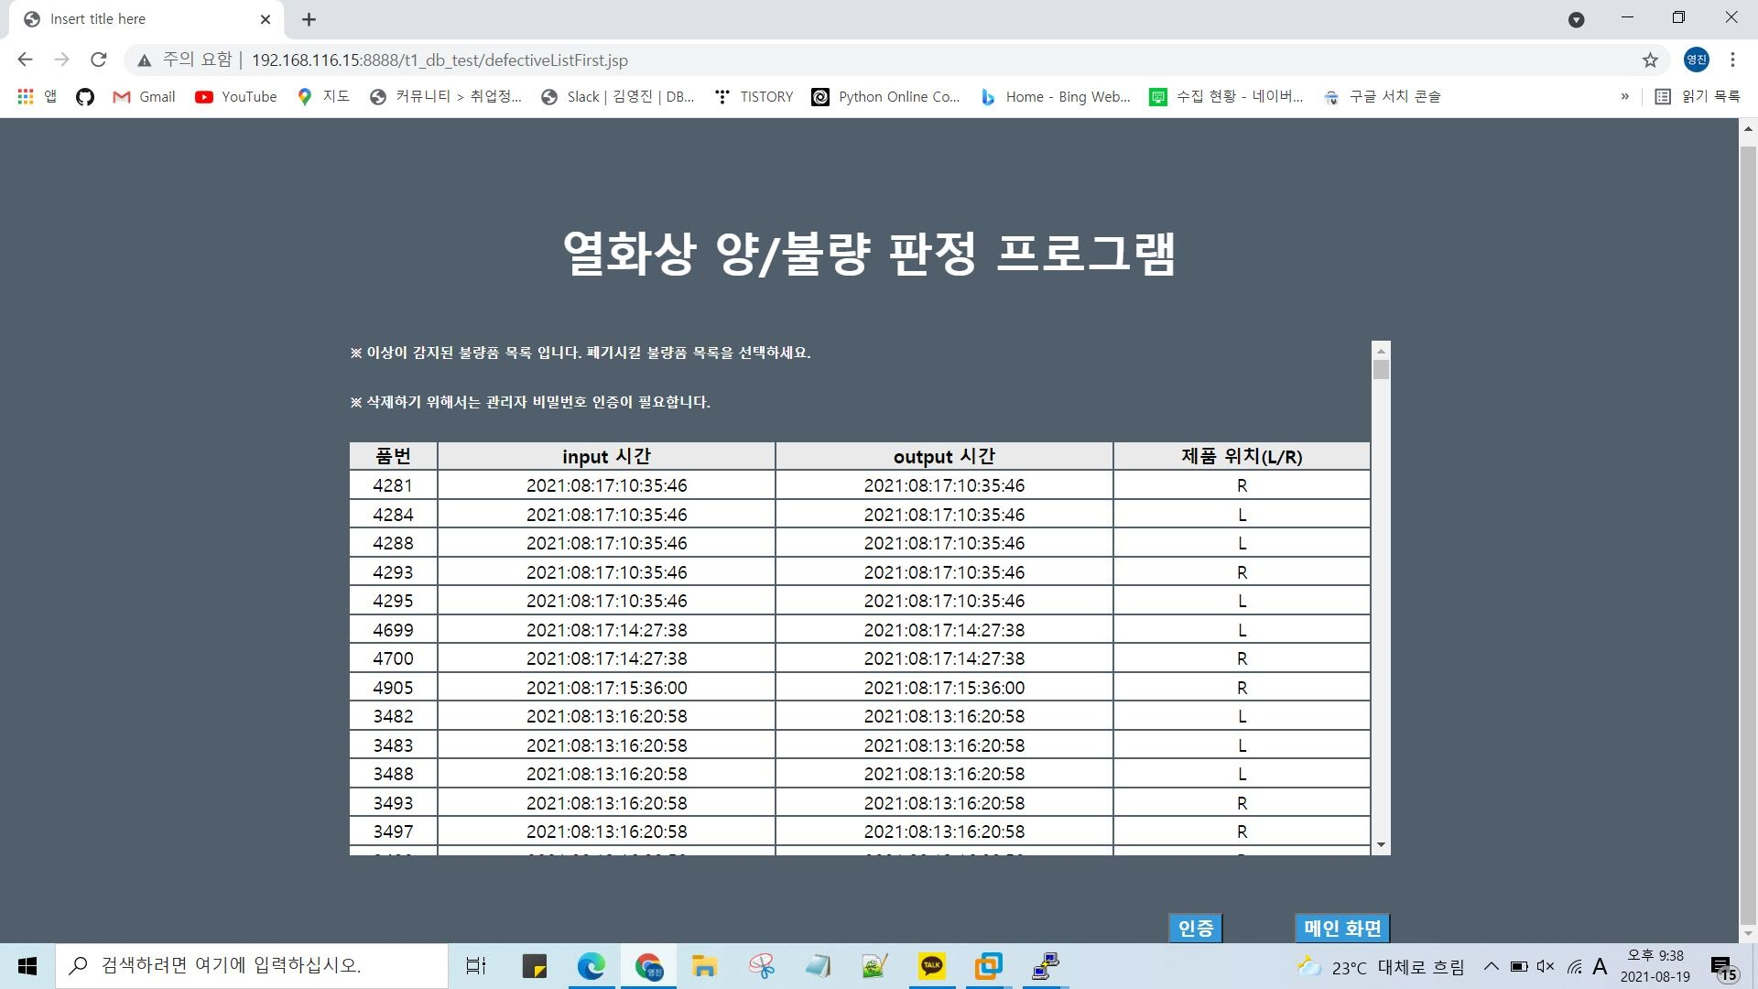
프로그램 동작화면
불량품 리스트

Slide 12
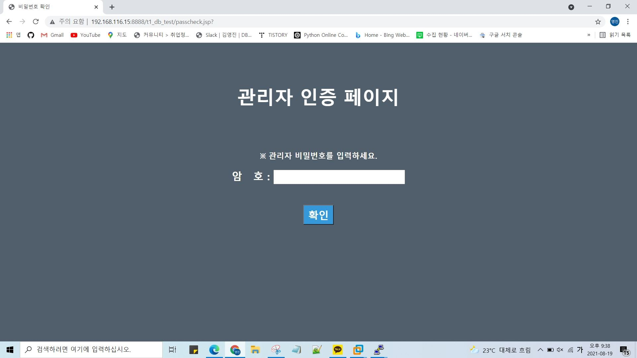
프로그램 동작화면
관리자 인증

Slide 13
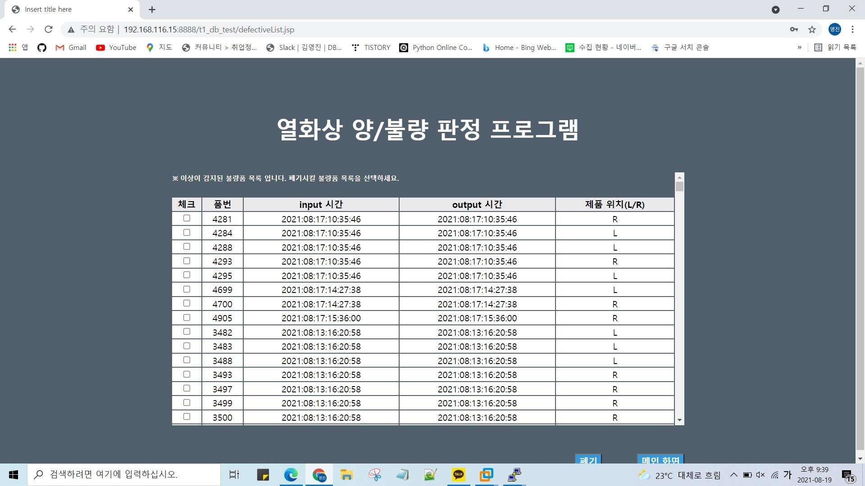
프로그램 동작화면
관리자 권한으로 원하는 불량품목 삭제

Slide 14
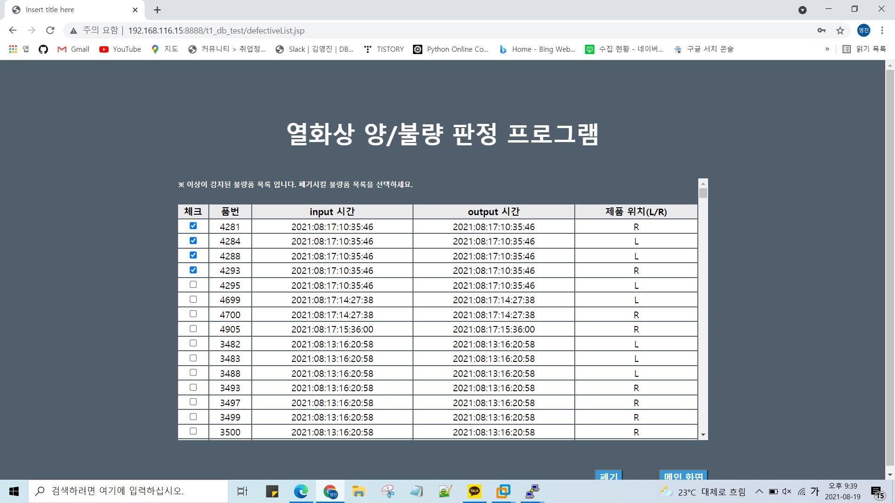
프로그램 동작화면
품목 선택

Slide 15

프로그램 동작화면
삭제 완료

Slide 16
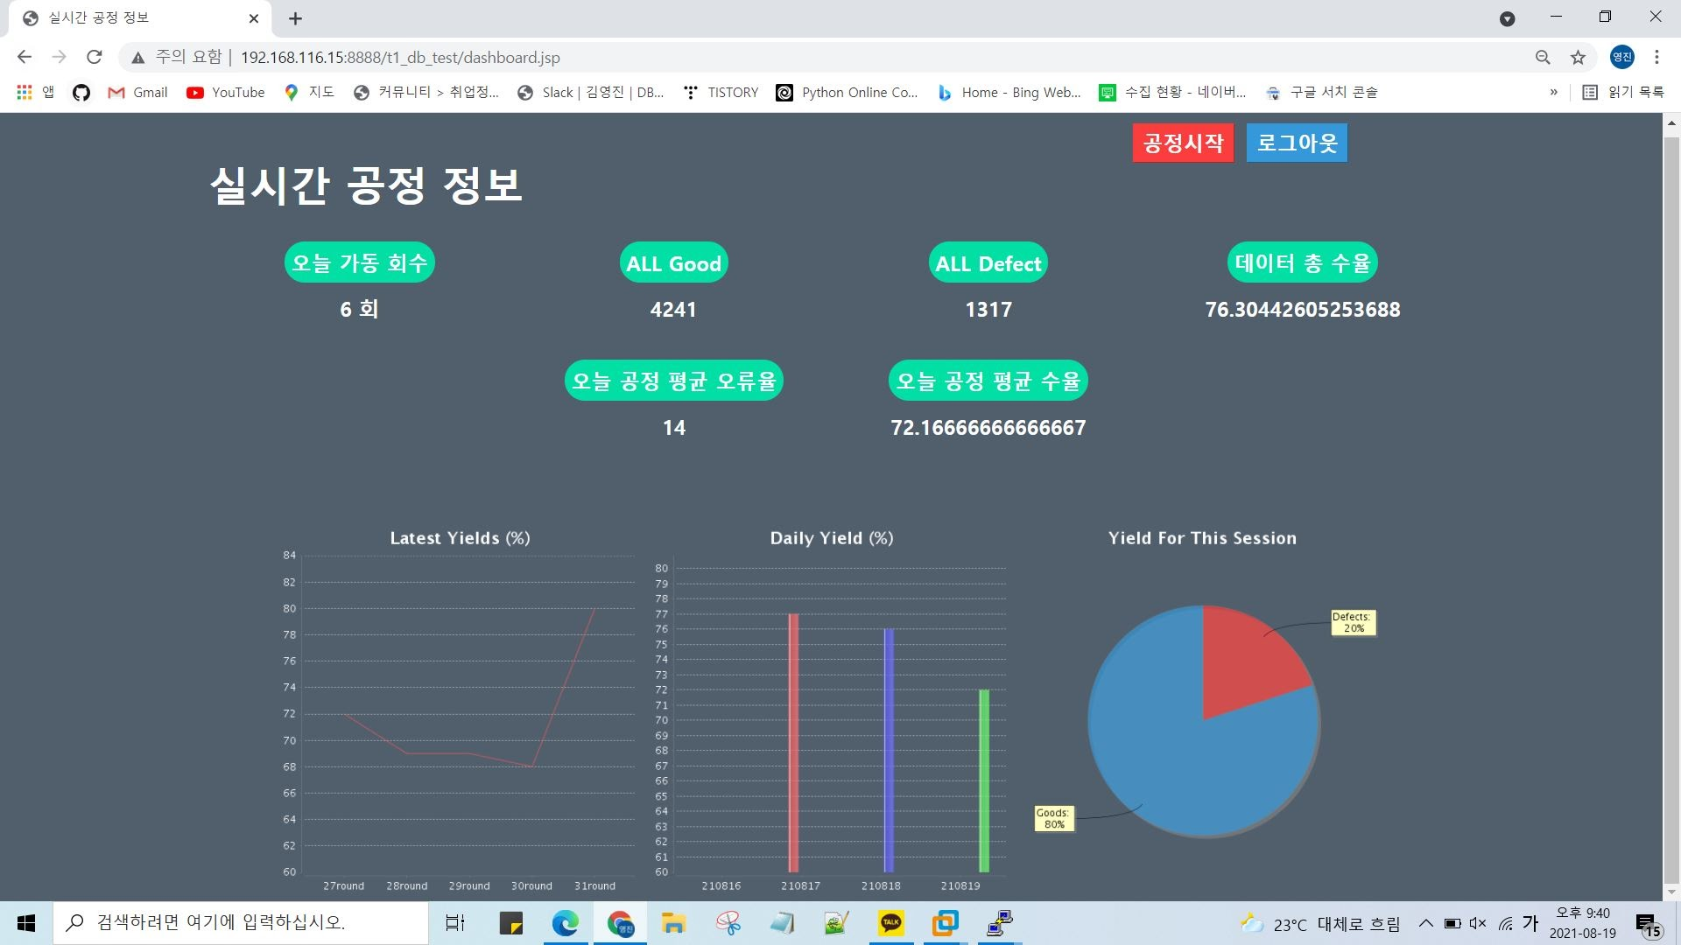
프로그램 동작화면
다시 메인 화면으로 이동

Slide 17
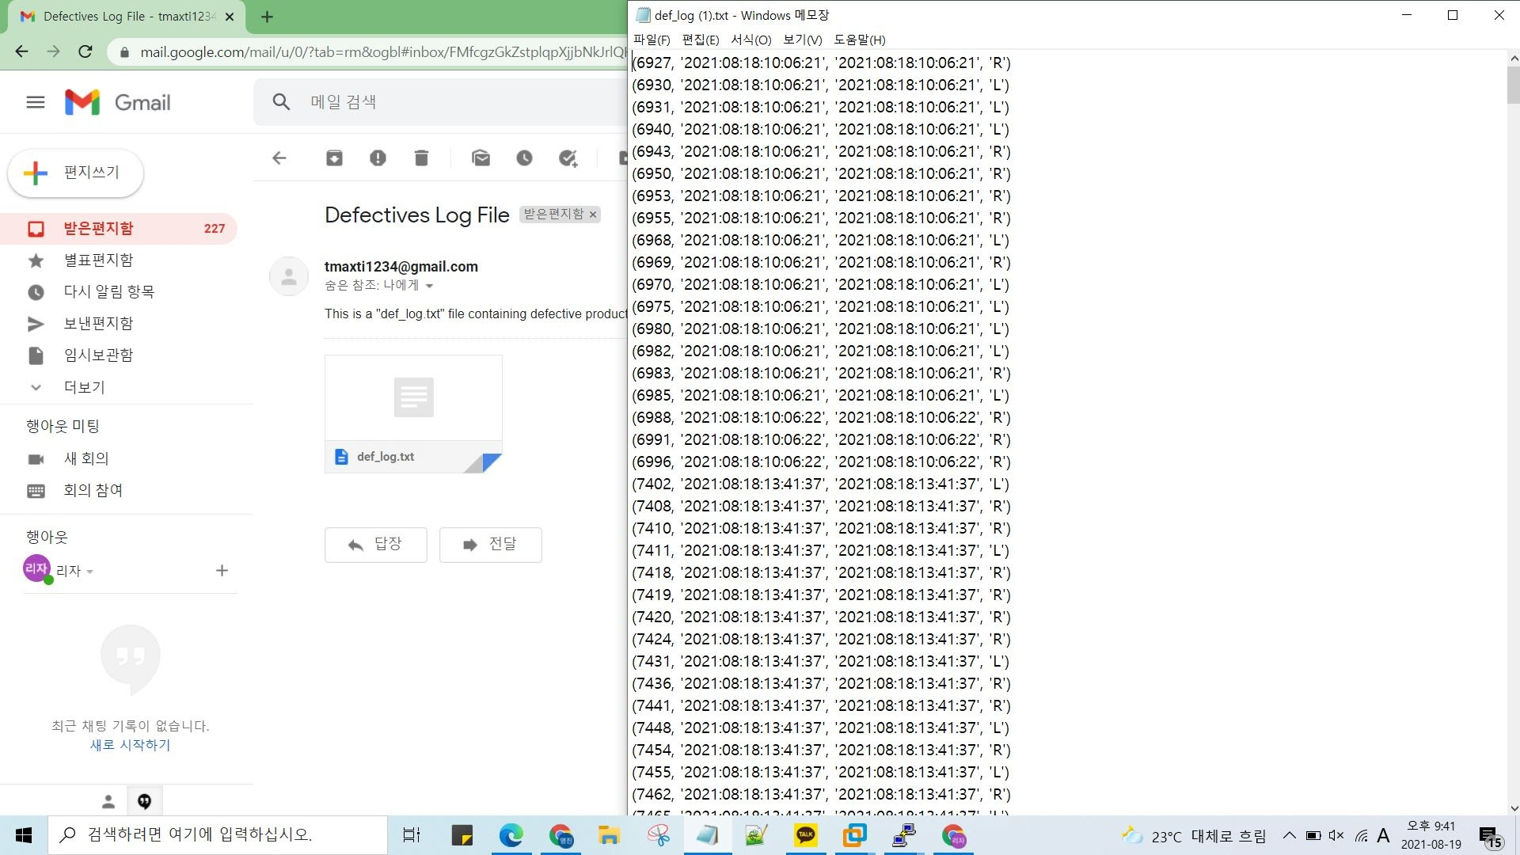
프로그램 동작화면
관리자 이메일 계정으로 불량품 정보 전송

Slide 18
THANK YOU!

